Slide 1
[ Tập.4 ]
Hoả hoạn trong kí túc xá
người tàn tật
phụ nữ
người lớn tuổi
người nước ngoài

Slide 2
Contents
[ Tập.4 ]
Hoả hoạn trong kí túc xá
1. Dòng điện quá tải, đoản mạch, rò điện_ 2p
2. Sự nguy hiểm của ổ cắm chân bạch tuộc_ 9p
3. Tips phòng cháy nổ liên quan đến điện_ 11p
người tàn tật
phụ nữ
người lớn tuổi
người nước ngoài

Slide 3
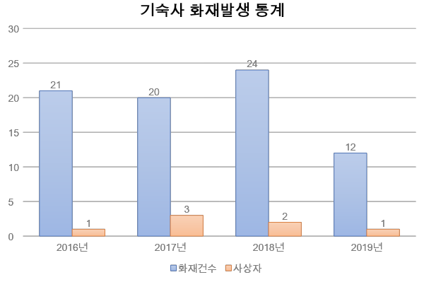
1
Dòng điện quá tải, đoản mạch, rò điện
Thống kê số vụ cháy trong kí túc xá
2016
2017
2018
2019
Số vụ cháy
Số thương vong
Trung tâm thông tin hoả hoạn quốc gia(www.nfds.go.kr), Thống kê số vụ cháy trong kí túc xá
người tàn tật
phụ nữ
người lớn tuổi
người nước ngoài

Slide 4
1
Dòng điện quá tải, đoản mạch, rò điện
Hoả hoạn ở kí túc xá Cheong Joo Người lao động 50 tuổi qua đời
‘1 tàn thuốc lá’ Hoả hoạn trong đêm tại tầng 9 đại học Bukyung
Tại khu campus Daemyung của trường ĐH Bukyung ở quận Nam Busan,hoả hoạn xảy ra ở hành lang tầng 9 kí túc xá tổng hợp Heangbok khiến hàng trăm người phải sơ tán
.
.
Có tin cho rằng lý do hoả hoạn là do anh A(21) vứt tàn thuốc chưa tắt hẳn vào túi giấy sau khi đi mua sắm về
Hoả hoạn xảy ra ở kí túc xá một công ty ở tỉnh Cheong Buk thành phố Cheong Joo khiế ông A(59) qua đời
.
.
.
Ông A qua đời do điện giật.6 công nhân khác do kịp thời lánh nạn nên không có thêm thương vong
Thời báo Joseon 18.8.22.
Thời báo Kyung Hang 18.2.9.
người tàn tật
phụ nữ
người lớn tuổi
người nước ngoài

Slide 5
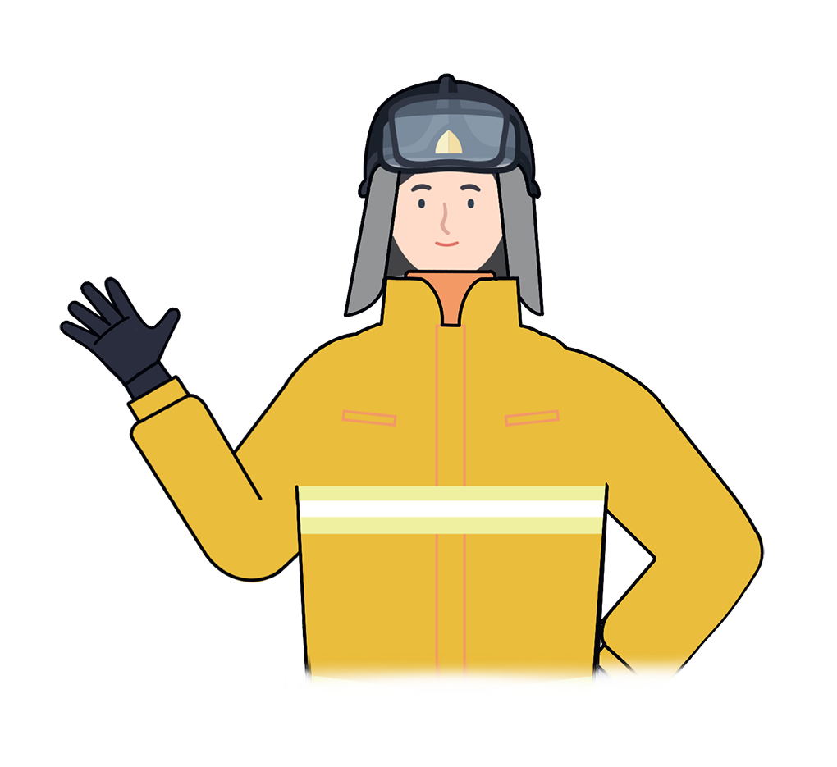
1
Dòng điện quá tải, đoản mạch, rò điện
“
Đa số hoả hoạn xảy ra trong kí túc xá thường liên quan đến điện
Phát nhiệt do sử dụng quá điện dung cho phép,
quá tải do sử dụng ổ cắm bạch tuộc đa năng,để những vật dễ bắt điện xung quanh nguồn điện đều có thể gây ra hoả hoạn
Đặc biệt với lao động nước ngoài,kí túc xá thường ở những nơi điều kiện an toàn cháy nổ còn kém như container hay Pano nên nếu xảy ra hoả hoạn chắc chắc sẽ có nhiều thương tích về người.
“
người tàn tật
phụ nữ
người lớn tuổi
người nước ngoài

Slide 6
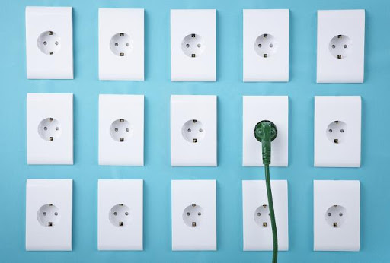
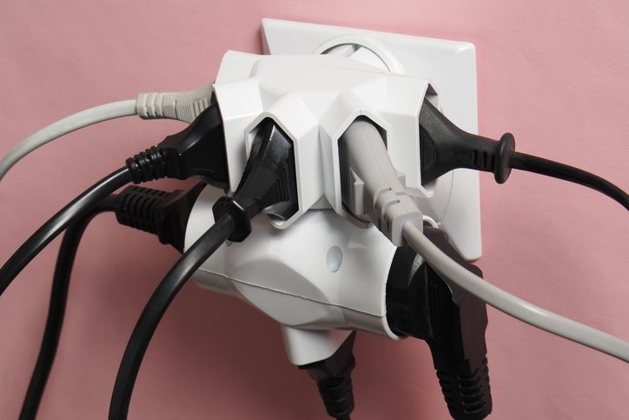
1
Dòng điện quá tải, đoản mạch, rò điện
Điện dung đúng chuẩn
Mỗi một thiết bị điện hay dây điện đều co một dung tích điện nhất dịnh được quy định để có thể sử dụng an toàn
Dòng điện siêu tải(quá tải)
Lượng điện sử dụng vượt quá điện dung tiêu chuẩn cho phép dẫn đến đường dây điện bị nóng chảy,vỏ bọc dây điện biến dạng
người tàn tật
phụ nữ
người lớn tuổi
người nước ngoài

Slide 7
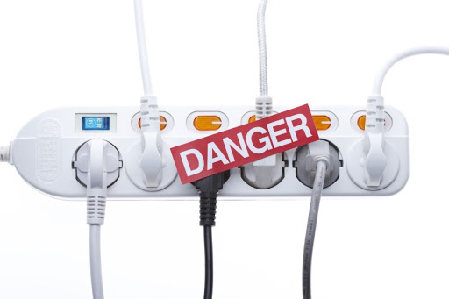
1
Dòng điện quá tải, đoản mạch, rò điện
Nguy hiểm khi sử dụng ổ cắm điện?
1. Trường hợp cắm nhiều thiết bị điện vào một ổ cắm nhiều chân
2. Sử dụng thiết bị điện vượt quá điện dung cho phép của nguồn điện
Rất nguy hiểm khi xảy ra quá tải điện
người tàn tật
phụ nữ
người lớn tuổi
người nước ngoài

Slide 8
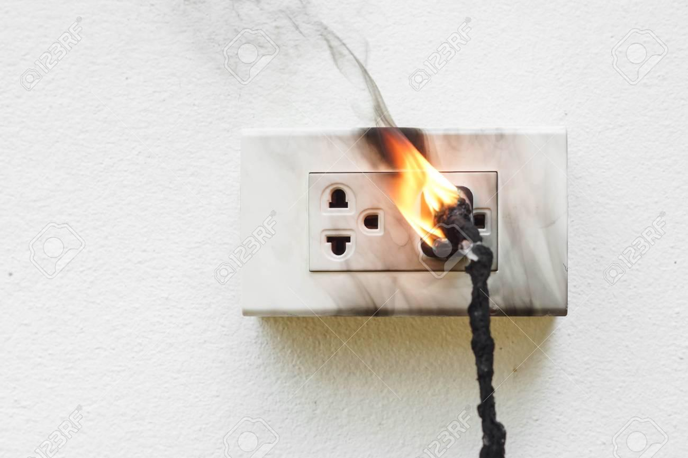
1
Dòng điện quá tải, đoản mạch, rò điện
Mạch điện ngắn là?
Cùng nghĩa với chập điện,
hiện tượng cực âm và dương của mạch điện chạm vào nhau gây phát tia lửa điện ,gây cháy nổ
người tàn tật
phụ nữ
người lớn tuổi
người nước ngoài

Slide 9
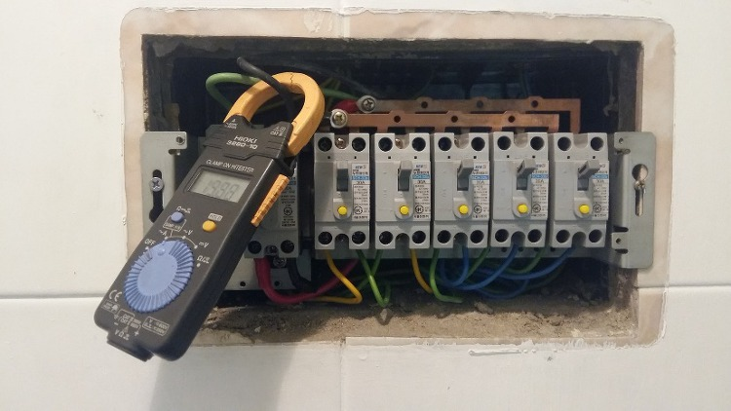
1
Dòng điện quá tải, đoản mạch, rò điện
Sự rò điện là?
Hiện tượng dây điện hay dòng điện không đi vào các thiết bị điện như bình thường mà rò ra các vật thể bắt điện bên ngoài một cách bất thường
người tàn tật
phụ nữ
người lớn tuổi
người nước ngoài

Slide 10
2
Sự nguy hiểm của ổ cắm chân bạch tuộc
“
“Hoả hoạn do điện" chiếm đến 27.9% tổng số hoả hoạn,chiếm tỉ lệ cao và thuộc dạng “Hoả hoạn do bất cẩn"
Cách để đảm bảo an toàn từ hoả hoạn do điện?
“
người tàn tật
phụ nữ
người lớn tuổi
người nước ngoài

Slide 11
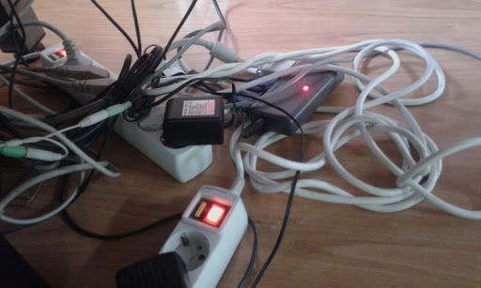
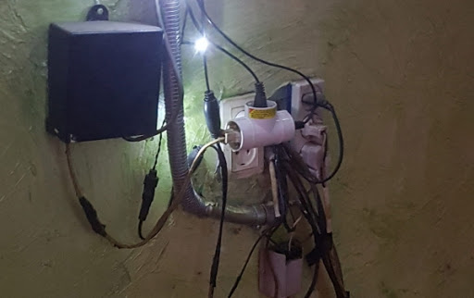
2
Sự nguy hiểm của ổ cắm chân bạch tuộc
Trường hợp cắm nhiều thiết bị vào 1 ổ cắm
Quá tải điện gây ra cháy
Trường hợp quá tải
điện năng do cắm thêm
một ổ cắm khác vào ổ
cắm bạch tuộc
người tàn tật
phụ nữ
người lớn tuổi
người nước ngoài

Slide 12
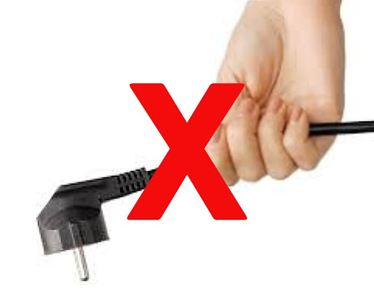
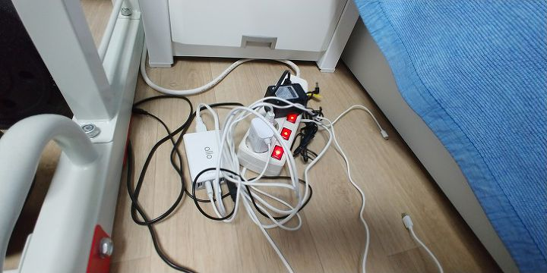
3
Tips phòng cháy nổ liên quan đến điện
Không cầm vào dây của thiết bị điện khi rút nguồn điện
Lưu ý không để nguồn điện hở ở dưới mặt đất hoặc những vị trí như cửa ra vào
người tàn tật
phụ nữ
người lớn tuổi
người nước ngoài

Slide 13
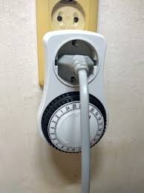
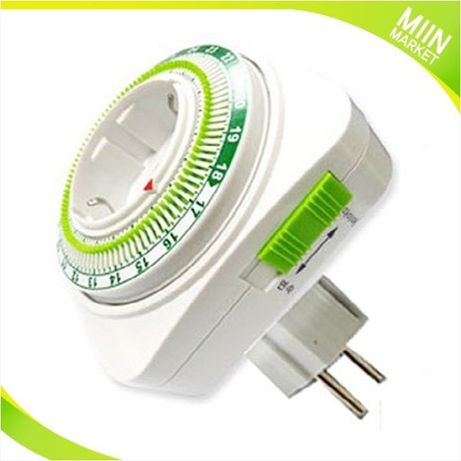
3
Tips phòng cháy nổ liên quan đến điện
Sử dụng “Ổ cắm chuyên dụng" cho những thiết bị điện cần điện dung lớn để tránh bị quá tải hay rò điện
người tàn tật
phụ nữ
người lớn tuổi
người nước ngoài

Slide 14
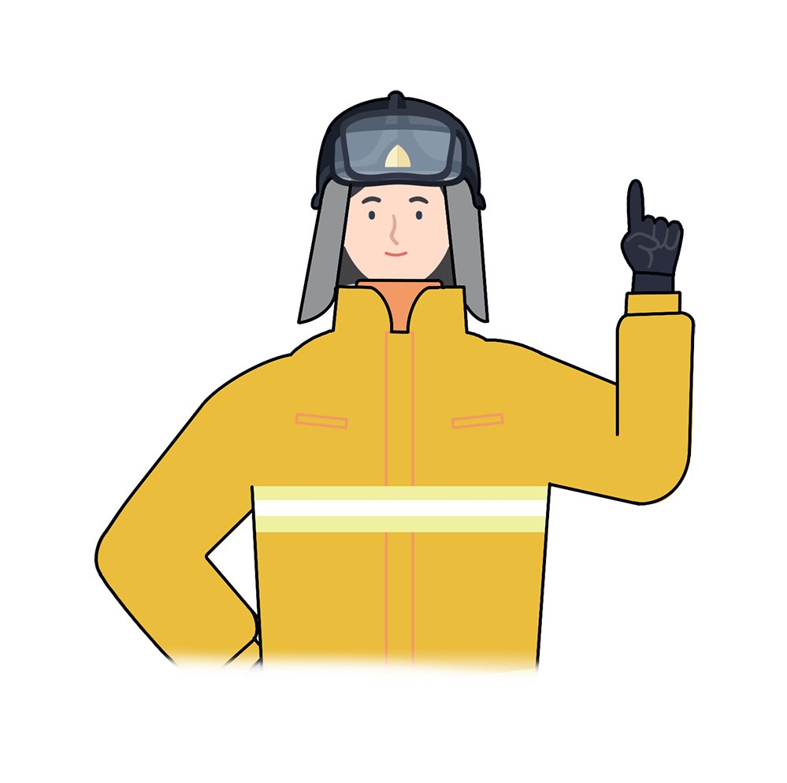
*
Chìa khoá trong an toàn cháy nổ
“
Với những kí túc xá cơ sở vật chất an toàn điện còn yếu kém cần nâng cao cẩn trọng khi dùng ổ điện bạch tuộc để phòng chập điện hay đoản mạch điện
Nắm vững cách sử dụng thiết bị điện và kiến thức cơ bản về đoản mạch,chập điện và các tai nạn về điện khác sẽ giúp bạn bảo vệ tính mạng của bản thân và những người xung quanh
“
người tàn tật
phụ nữ
người lớn tuổi
người nước ngoài

Slide 15
Hoả hoạn trong kí túc xá.
Giáo dục an toàn phòng và chữa cháy là nền tảng của hạnh phúc toàn dân.

